Slide 1


Slide 2
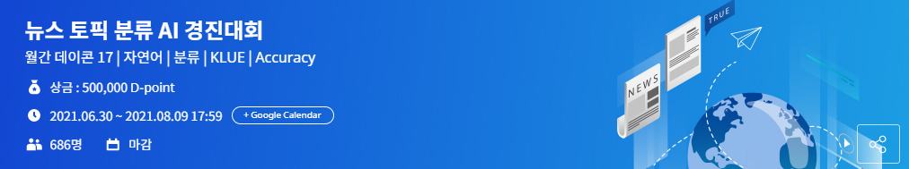
1.주제
한국어 📰뉴스 헤드라인을 이용하여, 뉴스의 주제를 분류하는 알고리즘 개발
2. 배경
텍스트 주제를 추론하는 것은 언어 이해 시스템이 보유해야 하는 핵심 기능입니다. YNAT(주제 분류를 위한 연합뉴스 헤드라인) 데이터 세트를 활용해 주제 분류 알고리즘을 개발해 주세요.
국내 최초 오픈 데이터 세트인 KLUE(Korean Language Understanding Evaluation) 데이터 세트를 이용하여 다양한 언어 모델의 성능을 비교해 한국어 자연어처리 분야의 발전에 기여할 것으로 예상합니다.
3. 평가지표
정확도 (Accuracy)

Slide 3
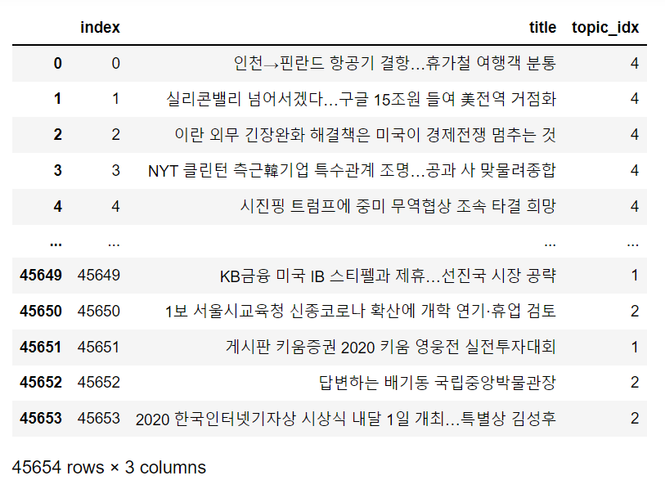
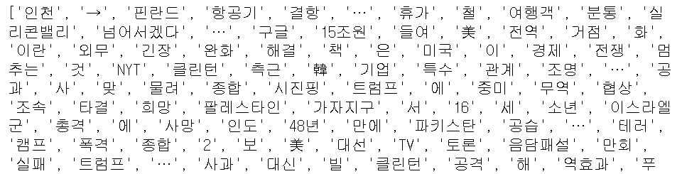
데이터 전처리
01. Raw Data
02. 토큰화
Konlpy의 Okt() 이용해 형태소 단위로 토큰화
index : 헤드라인 인덱스
title : 뉴스 헤드라인
topic_idx : 뉴스 주제 인덱스 값(label)

Slide 4
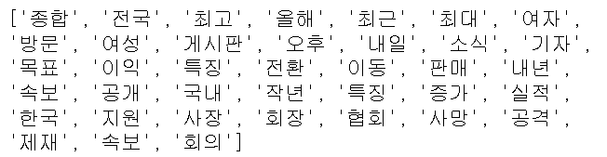
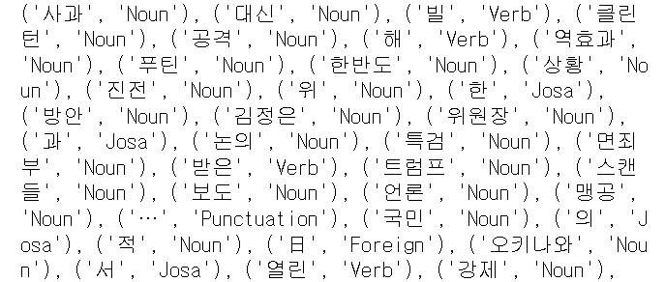
데이터 전처리
03. 불용어 제거
여러 토픽에서 겹치는 단어를 불용어로 처리 후 제거
04. 품사 태깅
불용어 제거한 후 각 형태소에 대해 품사 부착
05. TF-IDF 벡터화
상대적으로 빈도수가 낮은 단어의 가중치를 올려 중요한 단어 파악
→ 같은 형태의 단어라도 의미가 다를 수 있어 의미 구분 가능

Slide 5


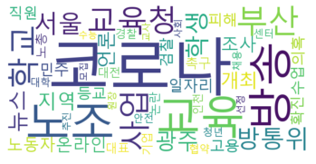
EDA
IT과학
경제
사회

Slide 6
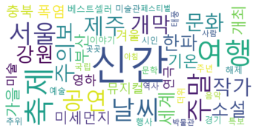
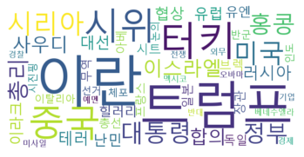


EDA
생활문화
세계
스포츠
정치

Slide 7
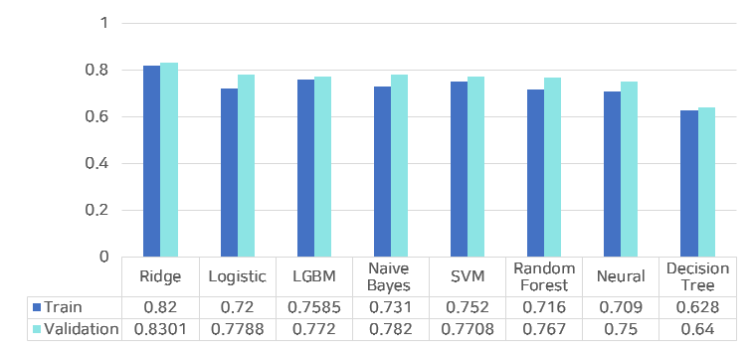
전처리 비교
명사 Only
모든 품사

Slide 8
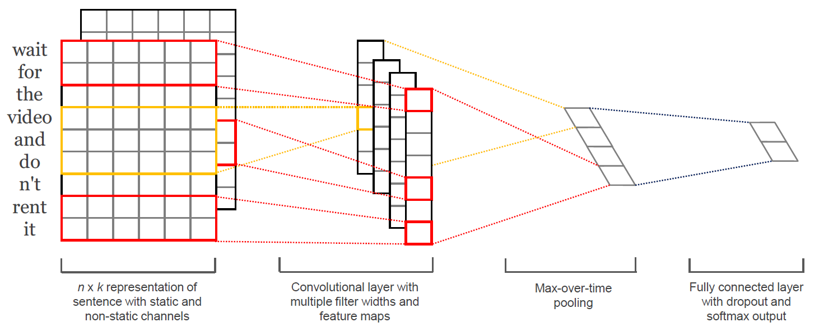
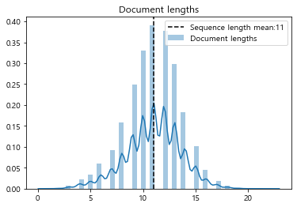
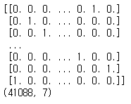
CNN
< 뉴스 헤드라인 별 문장의 길이 >
< 원-핫 인코딩 >

Slide 9
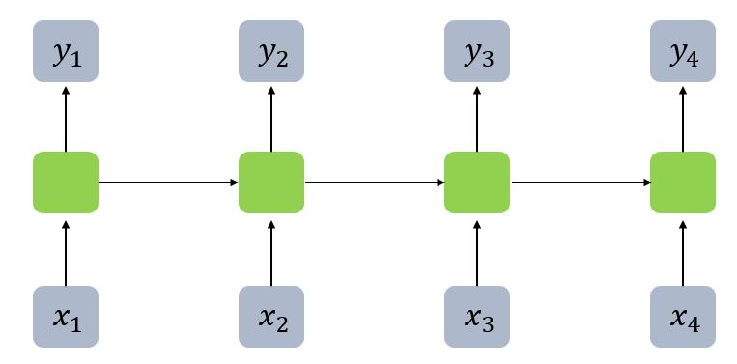
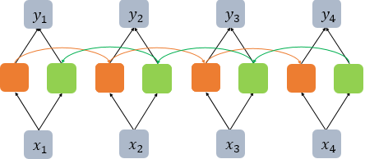
양방향 LSTM
단어 순서가 가지는 문맥 정보가 한 방향으로만 학습.
뒤에 오는 단어의 영향을 받게 되는 경우 학습 불가능.
단방향 LSTM
양방향 LSTM
양방향 순서 모두 학습 가능.
양방향으로 학습 후 두 결과를 합침.
Test Accuracy : 0.7071193866

Slide 10

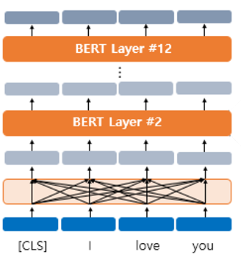
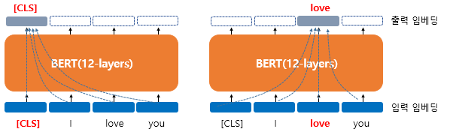
Bert
BERT(Bidirectional Encoder Representations from Transformers)
: 2018년, 구글이 개발한 사전 훈련된 모델
위키피디아(약 25억 개) & BooksCorpus(약 8억 개)
모든 단어들을 참고해 문맥을 반영한 출력 임베딩을 얻음

Slide 11
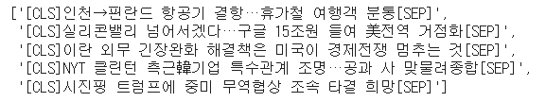
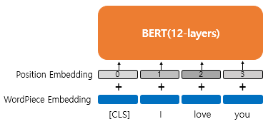
Bert
서브워드 토크나이저(WordPiece) 사용
: 단어보다 더 작은 단위로 쪼개어 입력에 사용
[CLS] : 문장이 시작됨 의미
[SEP] : 문장과 문장 사이라는 것 의미
## : 단어의 중간부터 등장하는 서브워드라는 것을 알려주기 위함
※ BERT는 한국어에 특화되어 있지 않아 단어 집합에 존재하는 단어가 없음
→ 한국어는 KoBERT
포지션 임베딩(Position Embedding)
: 포지셔널 인코딩을 사용해 단어의 위치 정보를 표현
(위치에 따라 다른 값을 가지는 행렬을 만들어 단어 벡터들과 더하는 방법)

Slide 12
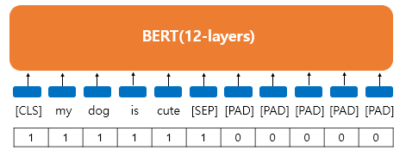

Bert
어텐션 마스크(Attention Mask)
※ 어텐션 : 디코더(결과를 출력)에서 출력단어를 나타낼 때 매 시점마다 전체 입력 문장을 참고하는 연산
불필요하게 패딩 토큰에 대해 어텐션을 하지 않도록 실제 단어와 패딩 토큰을 구분하는 입력
< Padding 예시 >
< 어텐션 마스크 예시 >
< BERT의 최종 입력 >
Test Data
Public 점수 : 0.8313253012
Private 점수 : 0.7939115199

Slide 13
최종 결론
Ridge
양방향 LSTM
Bert
Test Data
Public 점수 : 0.8256297919
Private 점수 : 0.8024529128
Test Data
Public 점수 : 0.7071193866
Private 점수 : 0.6798072711
Test Data
Public 점수 : 0.8313253012
Private 점수 : 0.7939115199
최종 점수 : PUBLIC : 0.83132, PRIVATE : 0.80245

Slide 14


